Slide 1
Az iszlám vallás kialakulása és főbb tanításai

Slide 2
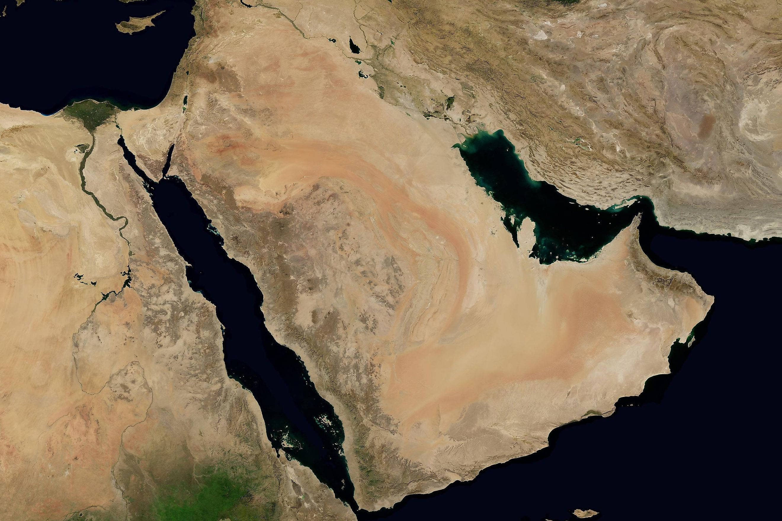
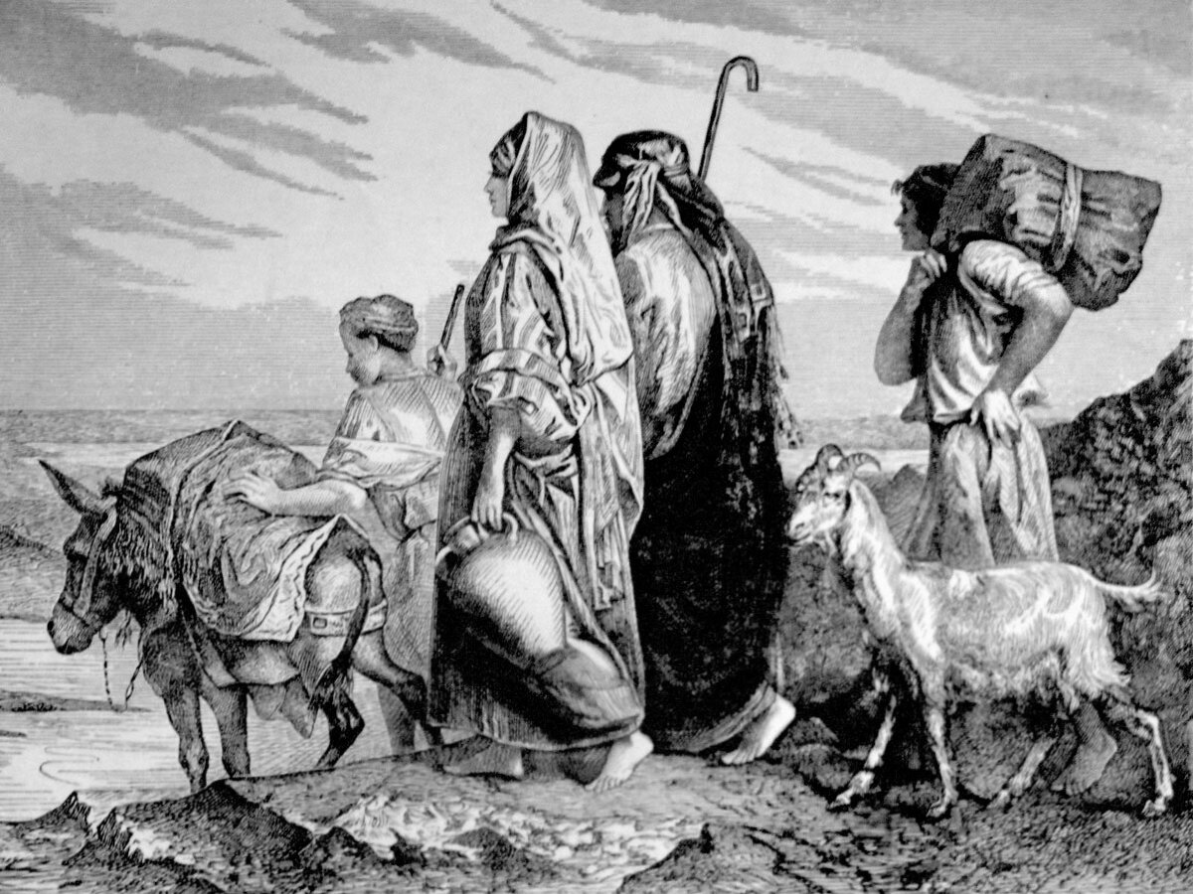
Előzményei
Az Arab-félszigetet egymástól különálló arab törzsek uralták. Sokszor előfordult ezek között a törzsek között, hogy háborúba vonultak egymás ellen.
Arab-félsziget
Korabeli nomádok

Slide 3
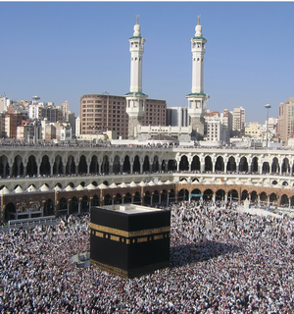
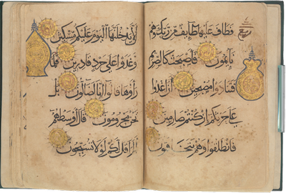
Az iszlám kialakulása
Mohamed, egy arab kereskedő, utazásai során találkozott más vallásokkal.
Célja: Egységes vallás létrehozása a törzsek számára.
610-ben kezdte hirdetni az Iszlám tanait, mint Mohamed Próféta.
622-ben Mekkából Medinába menekül (Mohamed futása), ahol az Iszlám központtá vált.
630-ban Mekkába vonult be seregével, a Korán megszületett.
A mekkai Kába kő
A Korán kéziratos változata

Slide 4
Az iszlám tanításai
Öt pillér:
Hit az egyetlen Istenben, Allahban, és Mohamed prófétájában.
Napi ötszöri imádság Mekka felé fordulva.
Zarándoklat Mekkába, ha lehetőség van rá.
Kötelező adakozás a szegényeknek és a rászorulóknak.
Ramadán böjt: napkeltétől napnyugtáig.
További fontos tanítások:
Alkohol és disznóhús fogyasztása tilos.
Dzsihád: szent háború a hit védelmében és terjesztéséért.
Emberábrázolás tilalma a mecsetekben, mely a képi kultusz elkerülését szolgálja.
Hitetlenség az egyetlen bűn az Iszlám szerint.

Slide 5
